Slide 1
CHATBOT
소비 패턴에 따른 녹색금융 추천 서비스
Team Name : Hip Data

Slide 2
INDEX
주제, 기대효과
목표
소개
수행 절차
정보 흐름 설계
서비스 화면
보완 및 한계
기술 스택

Slide 3

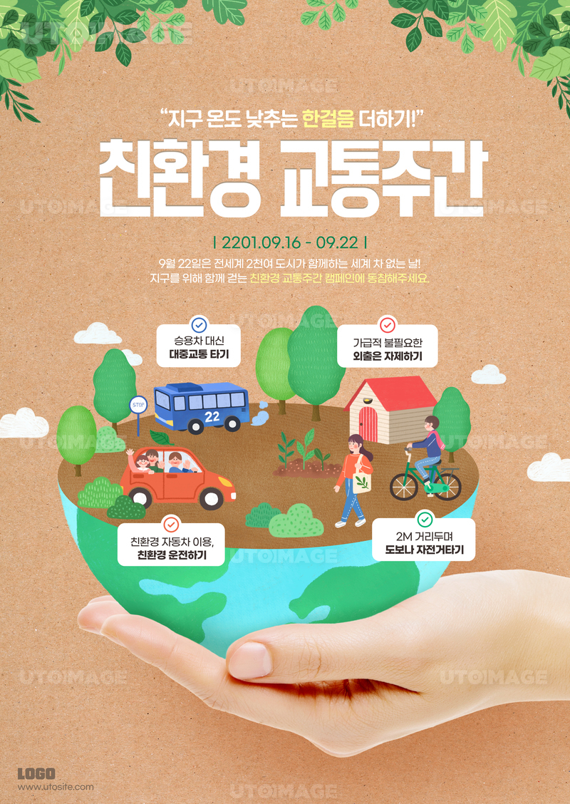


주제 선정 이유
녹색금융상품을 통하여 고객에게 친환경 활동의 유도하고자 주제를 선정
소비자들은 환경 친화적인 행동과 태도에 관심을 보이기 시작했으며,
환경을 고려한 대출 및 금융 거래의 옵션이 다양해지는 상황에서,
소비자의 선택의 도움이 되고자 챗봇을 제작

Slide 5

기대효과
녹색금융 관련 챗봇 서비스를 통해 녹색금융의 사회적 인식을 제고하고,
더 많은 사람들이 환경 친화적인 투자 및 금융 결정을 내릴 수 있도록 도와줄 수 있습니다.

Slide 6
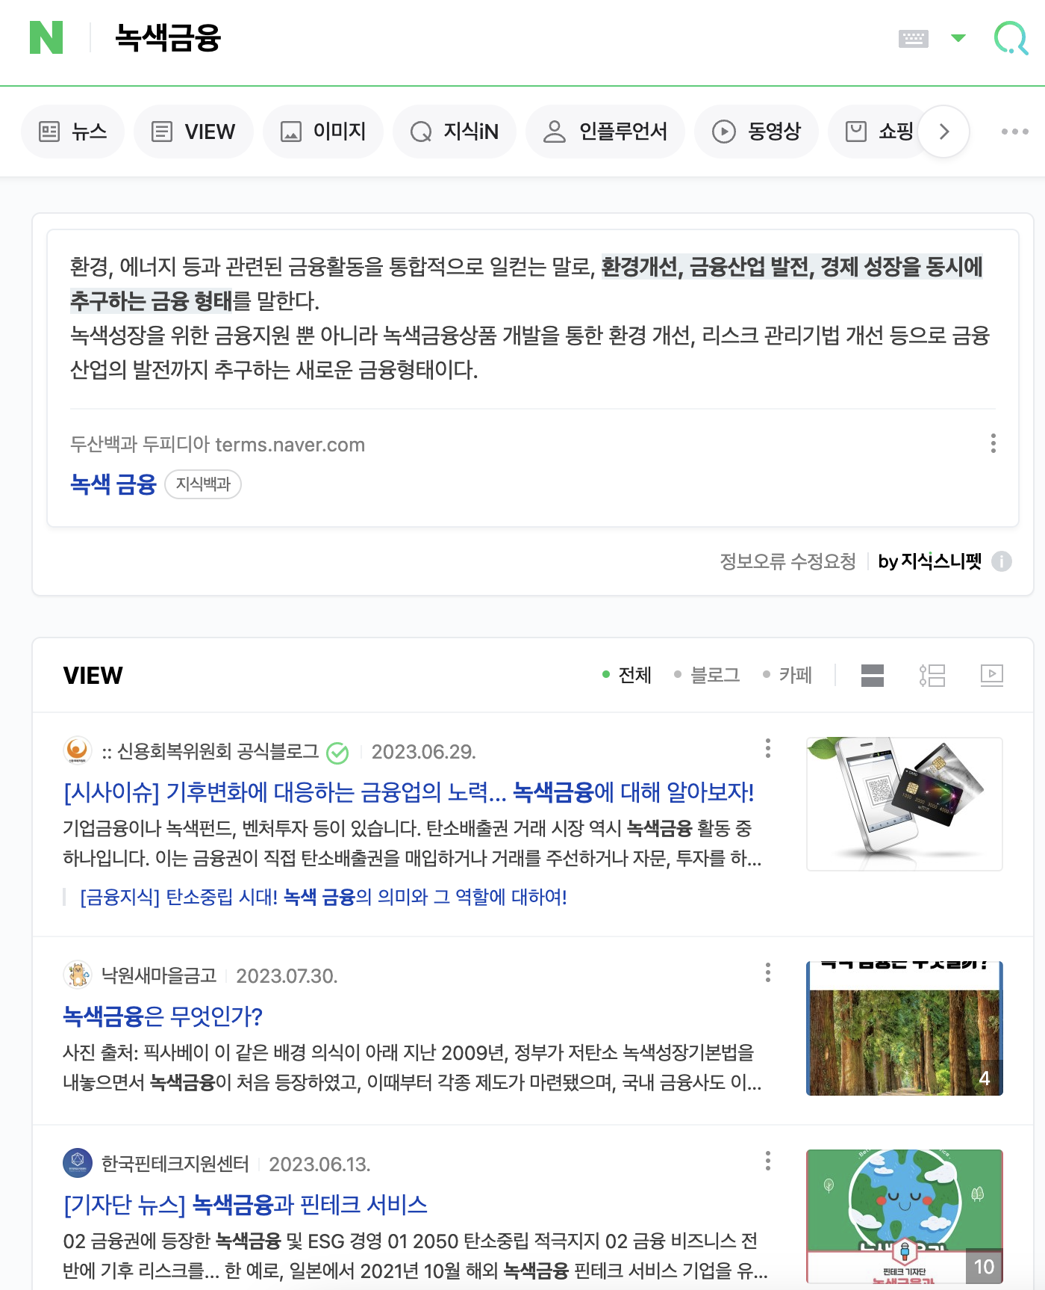
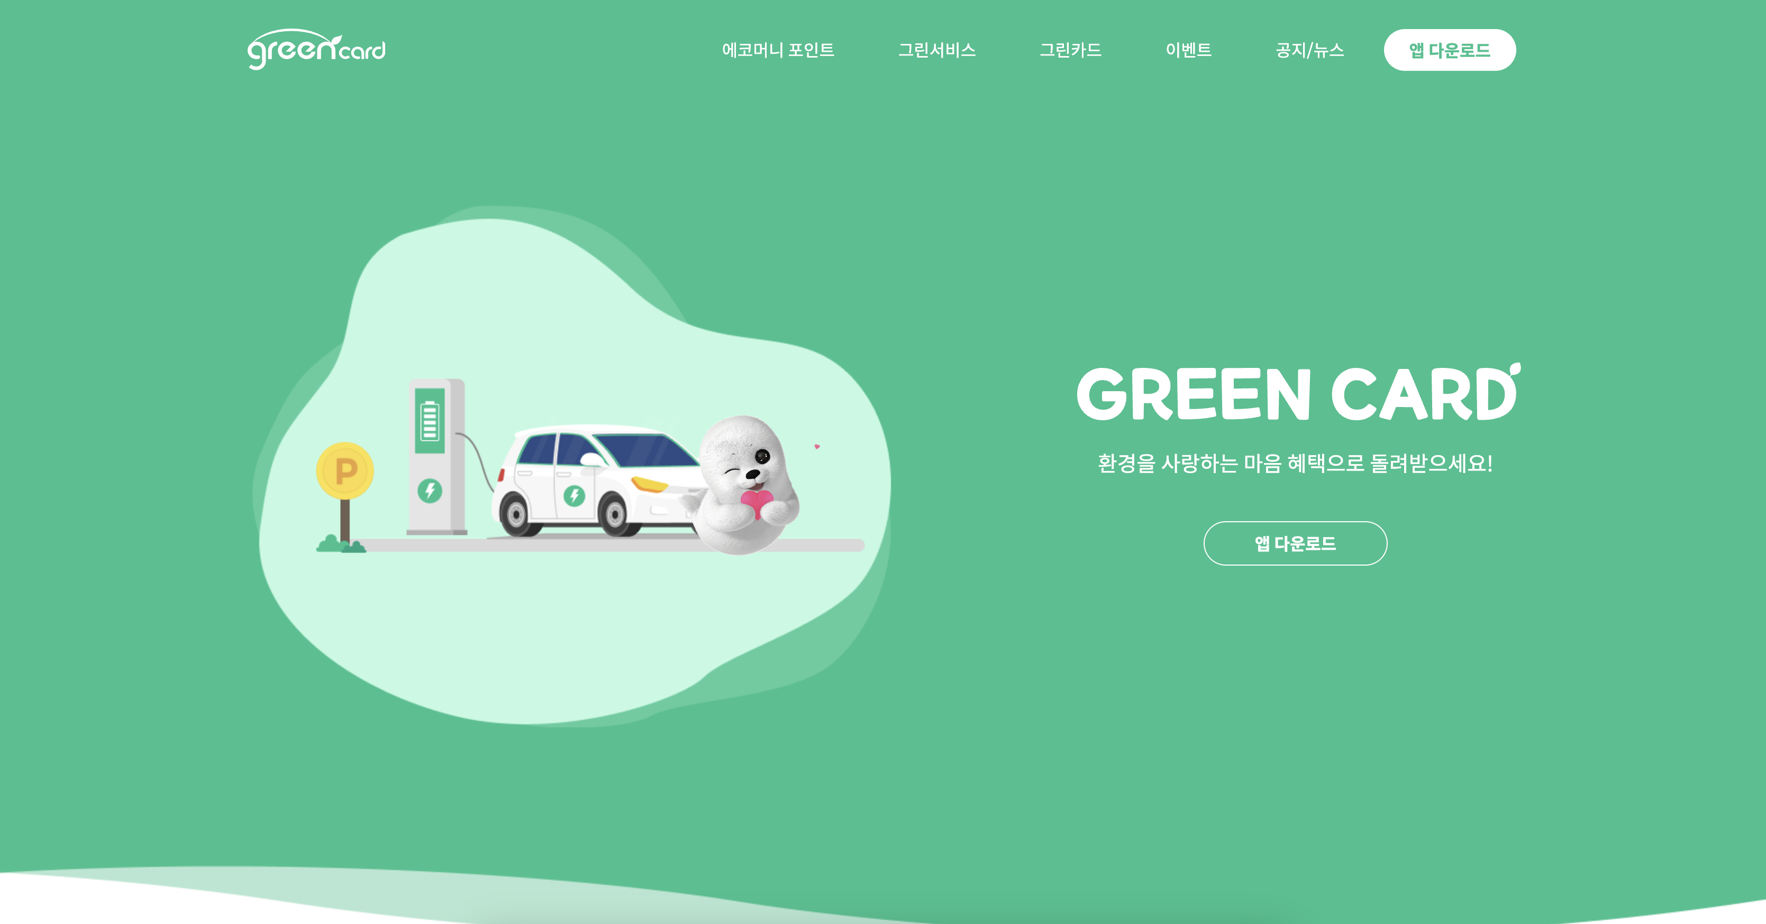
타 서비스와의 차별성
그린카드 홈페이지 챗봇과 녹색금융 관련 챗봇이 없다.
녹색금융, 그린카드 관련 정보 종합 사이트가 없다.

Slide 7

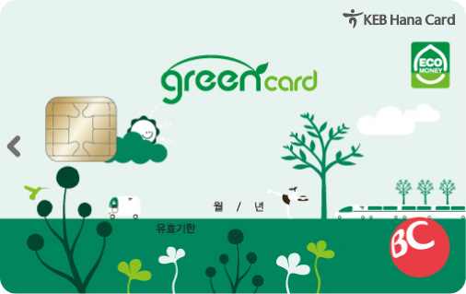
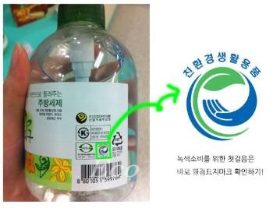
목표
서비스 대상
환경 친화적인 행동에 관심이 있는 소비자
서비스 범위
녹색 금융 (은행, 증권), 그린카드 (녹색상품, 대중교통)

Slide 8




챗봇 소개
시나리오 1
간단한 질문으로 녹색금융 추천 서비스
- 그린카드
- 친환경금융상품
- 은행 별 금융상품
시나리오 2
친환경 제품 구입처 안내

Slide 9
팀 구성
팀명: Hip DATA
팀원 소개
UI 설계
팀장 오경환
기능설계
발표
정종문
데이터 수급
최종보고서
신영화
데이터 수급
최종보고서
남지영
수행계획서
박하민

Slide 10
프로젝트 수행 절차
Step 01.
Step 02.
Step 03.
Step 04.
착수
분석
정보, 화면 설계
데이터 수급
- 요구사항 분석
- 수행범위 정의
- 일정, 계획 수립
- 개발환경 작성
- 프로젝트 범위 확인
Step 05.
Step 06.
Step 07.
UI 설계
테스트, 최종보고서
발표
- 기능버튼 설계
- 사용자 화면 설계

Slide 11
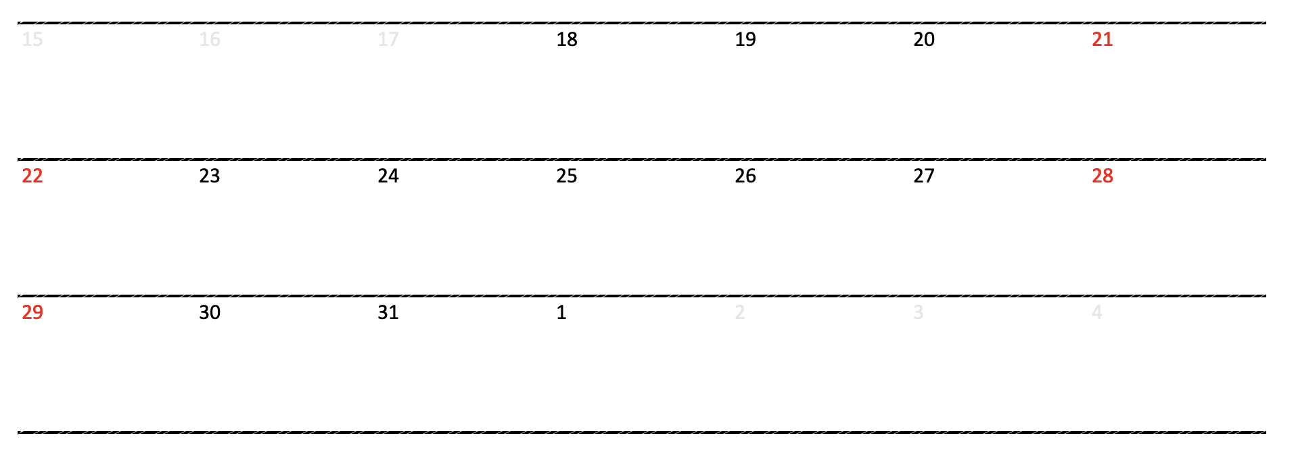
프로젝트 수행 기간
Plan: 10/18 ~ 11/1
- 조별 주제 발표
요구사항 분석
수행범위 정의
프로젝트 일정 수립
수행계획서 작성
정보 구조 설계, 화면 구조 설계
개발환경 작성
프로젝트 범위 확인
- 선생님 데이터 활용 화면 구조 설계
데이터 수급
기능 버튼 설계, 사용자 화면 설계
테스트
- 질문/답변 자연어 데이터
- 프로젝트 최종 발표
테스트, 최종 보고서 작성

Slide 13
정보 흐름 설계
시나리오 메뉴
금융상품 추천 서비스
사용처 추천 서비스
상담직원 연락처
CSV내 검색
CSV내 검색
CSV내 검색
금융상품
카드 추천
사용처 추천
상담번호 제공
시나리오 1
시나리오 2
시나리오 3

Slide 14
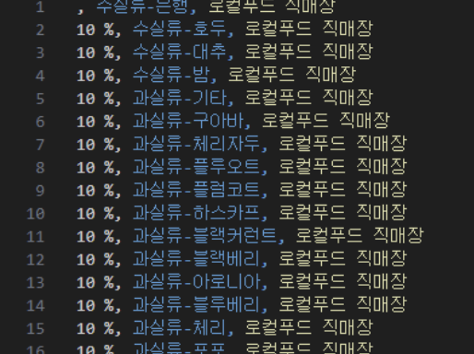
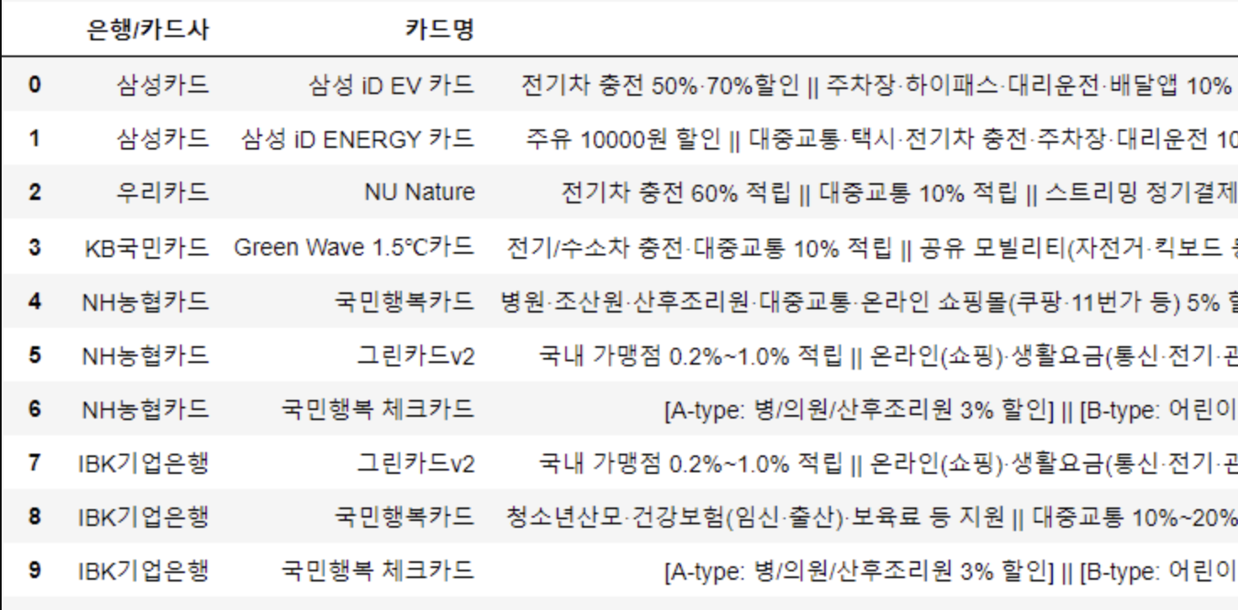
활용 데이터
은행사 | 상품명 | 기본금리
우리은행 | 우리 으쓱(ESG) 적금 | 3.60%
국민은행 | KB맑은하늘적금 | 1.95%
 | KB맑은바다적금 | 2.25%
신한은행 | 아름다운 용기 적금 | 2.60%
농협 | 탄소Zero챌린지적금Ⅱ | 2%
제목 | 위험등급
한국투자크레딧포커스ESG증권자투자신탁 1(채권) | 저위험
한국투자크레딧포커스ESG증권자투자신탁 1(채권) | 저위험
한국투자크레딧포커스ESG증권자투자신탁 1(채권) | 저위험
한국투자크레딧포커스ESG증권자투자신탁 1(채권) | 저위험
한국투자e단기채ESG증권투자신탁(채권) | 저위험
한국투자e단기채ESG증권투자신탁(채권) | 저위험
한국투자크레딧포커스ESG증권자투자신탁 1(채권) | 저위험
한국투자e단기채ESG증권투자신탁(채권) | 저위험
한국투자e단기채ESG증권투자신탁(채권) | 저위험
한국투자크레딧포커스ESG증권자투자신탁 1(채권) | 저위험
출처: 각 은행 홈페이지
출처: 각 증권회사 홈페이지
출처: 그린카드 홈페이지
출처: 각 카드회사 홈페이지

Slide 15
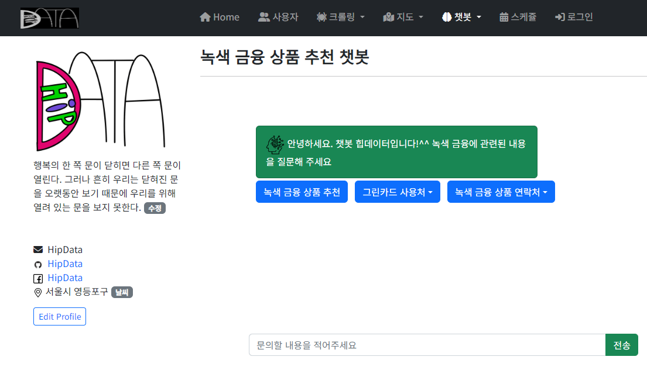
서비스 화면

Slide 16
보완 및 한계점
프로젝트 완료 후 작성 예정

Slide 17



개발 요소
CSV로 dataset 생성
HTML, CSS, JS를 사용 UI 생성
Python flask를 이용해 웹서버 생성

